Slide 1
广州创龙电子科技有限公司
串行外围设备接口
Serial Peripheral Interface
Guangzhou Tronlong Electronic Technology Co., Ltd

Slide 2
概述
01
标准
02
03
架构

Slide 3
01
概述
第 1 部分
Notes:
Universal Asynchronous Receiver/Transmitter (UART) 串行控制器是计算机串行通信子系统中关键的组件。UART 把数据字节以连续的串行方式传输。
串行传输广泛应用于 Modem 和非网络为基础的通信在计算机终端和其它设备之间。
根据硬件支持的模式 有两种方式的串行传输同步和异步
UART Universal Asynchronous Receiver/Transmitter
USART Universal Synchronous-Asynchronous Receiver/Transmitter

Slide 4
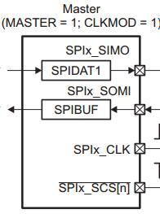
SPI简介
SPI是一种高速、全双工、同步的通信总线，在芯片的引脚上一般只占用四根线。
MOSI: 主设备数据输出，从设备数据输入
MISO: 主设备数据输入，从设备数据输出
SCLK : 时钟信号，由主设备产生
CS : 从设备片选信号，由主设备控制
广州创龙电子科技有限公司
04
Notes:
同步是指：发送方发出数据后，等接收方发回响应以后才发下一个数据包的通讯方式。 共享一个时钟
异步是指：发送方发出数据后，不等接收方发回响应，接着发送下个数据包的通讯方式。不需要发送时钟 必须提前约定一致的时序参数和特殊位

Slide 5
主要特点
可以同时发出和接收数据
可以当作主机或从机工作
提供频率可编程时钟
发送结束中断标志
写冲突保护
总线竞争保护
数据传输格式自主配置。
广州创龙电子科技有限公司
05
Notes:
起始位后接收器将检测信号是 1 还是 0 比如每一位以2s时间发送 接收器在1s后检测信号 然后等待2s再检测下一个信号
校验位用于检测简单的错误 但是不能纠正
停止位没有出现 UART 应该丢弃数据 可能原因是收发双方时钟不一致

Slide 6
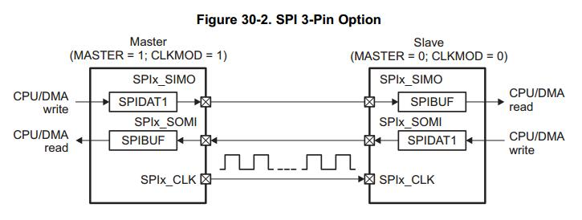
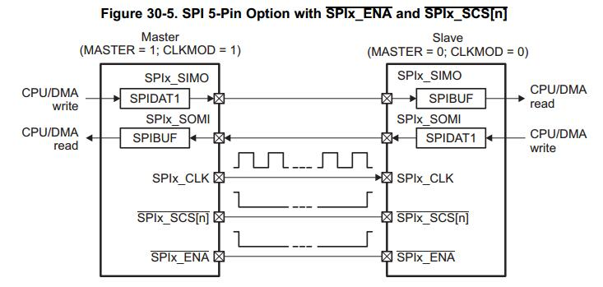
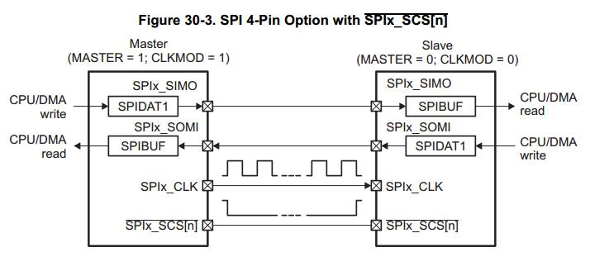
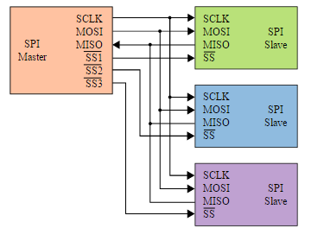
三线/四线/五线
三线通信
五线通信
四线通信
广州创龙电子科技有限公司
06
Notes:
并行通信：通常是将数据字节的各位用多条数据线同时进行传送 。
串行通信：将数据字节分成一位一位的形式在一条传输线上逐个地传送。

Slide 7
02
标准
第 2 部分

Slide 8
配置SPI的关键点
时钟
时钟频率
时钟极性
时钟相位
片选脚
数据传输格式
广州创龙电子科技有限公司
08

Slide 9
四种工作方式
SPI总线的工作方式有时钟极性（CPOL）和时钟相位(CPHA)决定。
CPOL = 0 ：串行同步时钟的空闲状态为低电平
CPOL = 1 ：串行同步时钟的空闲状态为高电平
CPHA = 0 ：在串行同步时钟的第一个跳变沿（上升/下降）数据被采样
CPHA = 1 ：在串行同步时钟的第二个跳变沿（上升/下降）数据被采样
CPOL | CPHA | 模式
0 | 0 | mode0
0 | 1 | mode1
1 | 0 | mode2
1 | 1 | mode3
主设备和从设备的时钟极性和时钟相位应一致。（以从设备的为准）
广州创龙电子科技有限公司
09
Notes:
如每秒钟传送240个字符，而每个字符格式包含10位(1个起始位、1个停止位、8个数据位)，这时的比特率为：10位×240个/秒 = 2400 bps
波特率和比特率不总是相同的，对于将数字信号1或0直接用两种不同电压表示的所谓基带传输，比特率和波特率是相同的。所以，我们也经常用波特率表示数据的传输速率。
过采样~~~~~
数字信号有多进制和二进制之分，但码元速率与进制数无关，只与传输的码元长度T有关
波特率最初标准实际通过媒介 从 DTE 到 DCE 的数据位 起始位数据位停止位等
error-correcting modem Modem 移除 起始位 检验位停止位 同步传输
Modem 压缩技术

Slide 10
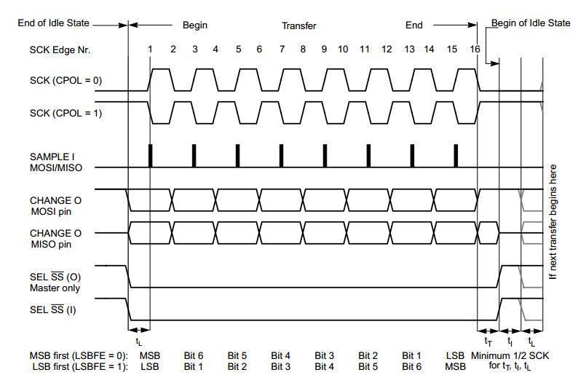
传输时序
CPHA = 0
主设备的bit7位什么时候输出？
从设备的bit7位什么时候输出？
广州创龙电子科技有限公司
10

Slide 11
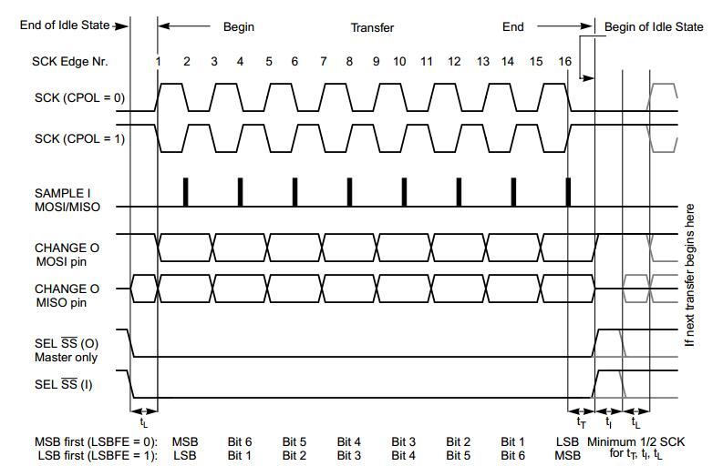
传输时序
CPHA = 1
广州创龙电子科技有限公司
11

Slide 12
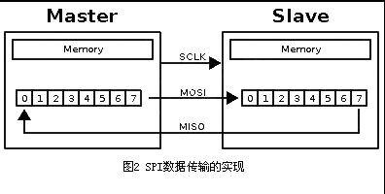
通信过程
SPI接口实际上是两个简单的移位寄存器，在主器件产生的使能信号和移位脉冲下,按位传输。
上升沿发送，下降沿接收。（或下降沿发送，上升沿接收）
广州创龙电子科技有限公司
12
Notes:
在计算机中，所有的数据在存储和运算时都要使用二进制数表示（因为计算机用高电平和低电平分别表示1和0），例如，像a、b、c、d这样的52个字母（包括大写）、以及0、1等数字还有一些常用的符号（例如*、#、@等）在计算机中存储时也要使用二进制数来表示，而具体用哪些二进制数字表示哪个符号，当然每个人都可以约定自己的一套（这就叫编码），而大家如果要想互相通信而不造成混乱，那么大家就必须使用相同的编码规则，于是美国有关的标准化组织就出台了ASCII编码，统一规定了上述常用符号用哪些二进制数来表示。
美国标准信息交换代码是由美国国家标准学会(American National Standard Institute , ANSI )制定的，标准的单字节字符编码方案，用于基于文本的数据。起始于50年代后期，在1967年定案。它最初是美国国家标准，供不同计算机在相互通信时用作共同遵守的西文字符编码标准，它已被国际标准化组织（International Organization for Standardization, ISO）定为国际标准，称为ISO 646标准。适用于所有拉丁文字字母。[1]

Slide 13
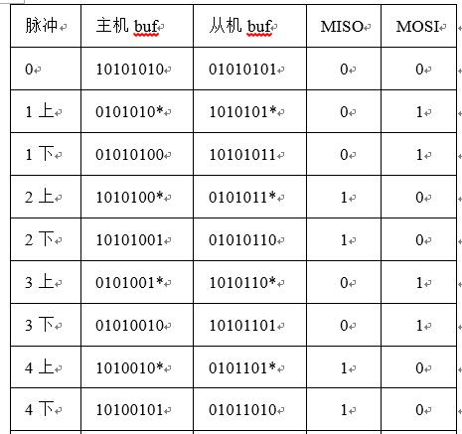
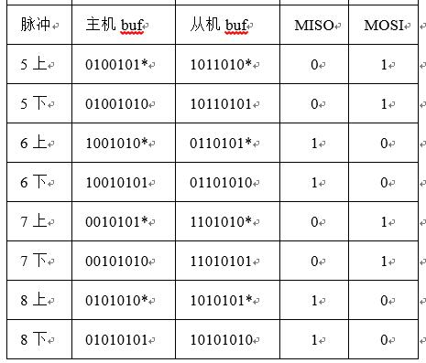
数据交换过程
假设主从机在上升沿发送，下降沿接收。
广州创龙电子科技有限公司
13

Slide 14
03
架构
第 3 部分

Slide 15
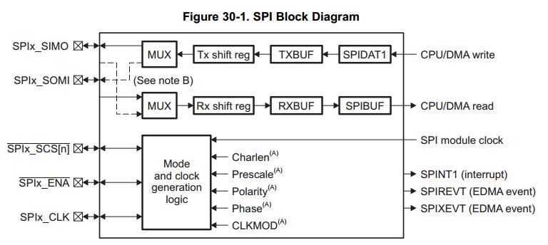
SPI结构图
广州创龙电子科技有限公司
15

Slide 16
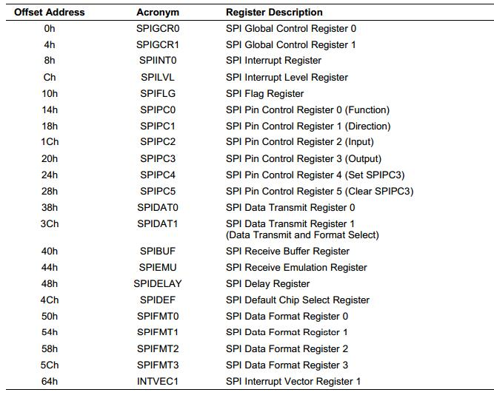
SPI寄存器
广州创龙电子科技有限公司
16

Slide 17
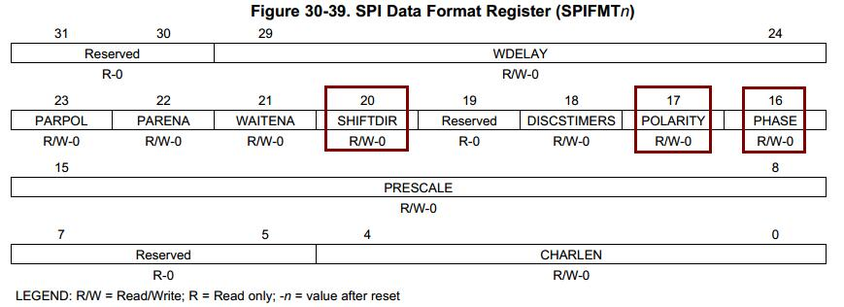
SPI Data Format Register 0
SHIFTDIR: 移位的方向
POLARITY: 时钟极性
PHASE: 时钟相位
广州创龙电子科技有限公司
17
Notes:
串口有多种实现标准

Slide 18
SPI 优缺点
优点：
1) 支持全双工操作；
2) 操作简单；
3) 数据传输速率较高，可达几十Mbps。
缺点：
1) 需要占用主机较多的口线（每个从机都需要一根片选线）；
2) 只支持单个主机；
3) 没有指定的流控制，没有应答机制确认是否接收到数据。
广州创龙电子科技有限公司
18

Slide 19
广州创龙电子科技有限公司
谢谢
官网:www.tronlong.com
论坛:51dsp.net
微信公众号:广州创龙

